Slide 1


Extrator de Informação Nutricional de Produtos com Técnicas de Visão Computacional e Processamento de Linguagem Natural
UNIVERSIDADE FEDERAL DE ALAGOAS
INSTITUTO DE COMPUTAÇÃO
Visão Computacional
Professor: Thales Vieira
Aluno: Italo Rodrigo da Silva Arruda

Slide 2
Agenda
Motivação
Tecnologias e Pipeline Geral
Visão Computacional - Pipeline
Resultados - Etapa
Processamento de Linguagem Natural - Pipeline
Resultados - Etapa
Problemas
Trabalhos Futuros
Referências

Slide 3
Motivação
As técnicas existentes para registrar dados nutricionais requerem grande quantidades de tempo ou trabalho manual ou mesmo escolher entre registrar e atualizar as informações nutricionais de maneira braçal ou depender de base de dados coletivas e não confiáveis.
O projeto busca fornecer uma interface para análise de imagem que irá ler os dados e organizar as informações presentes em um rótulo nutricional diretamente, com pequenos ajustes manuais.
Aplicar os conceitos de apresentados na disciplina de visão computacional combinado com processamento de linguagem natural.

Slide 4
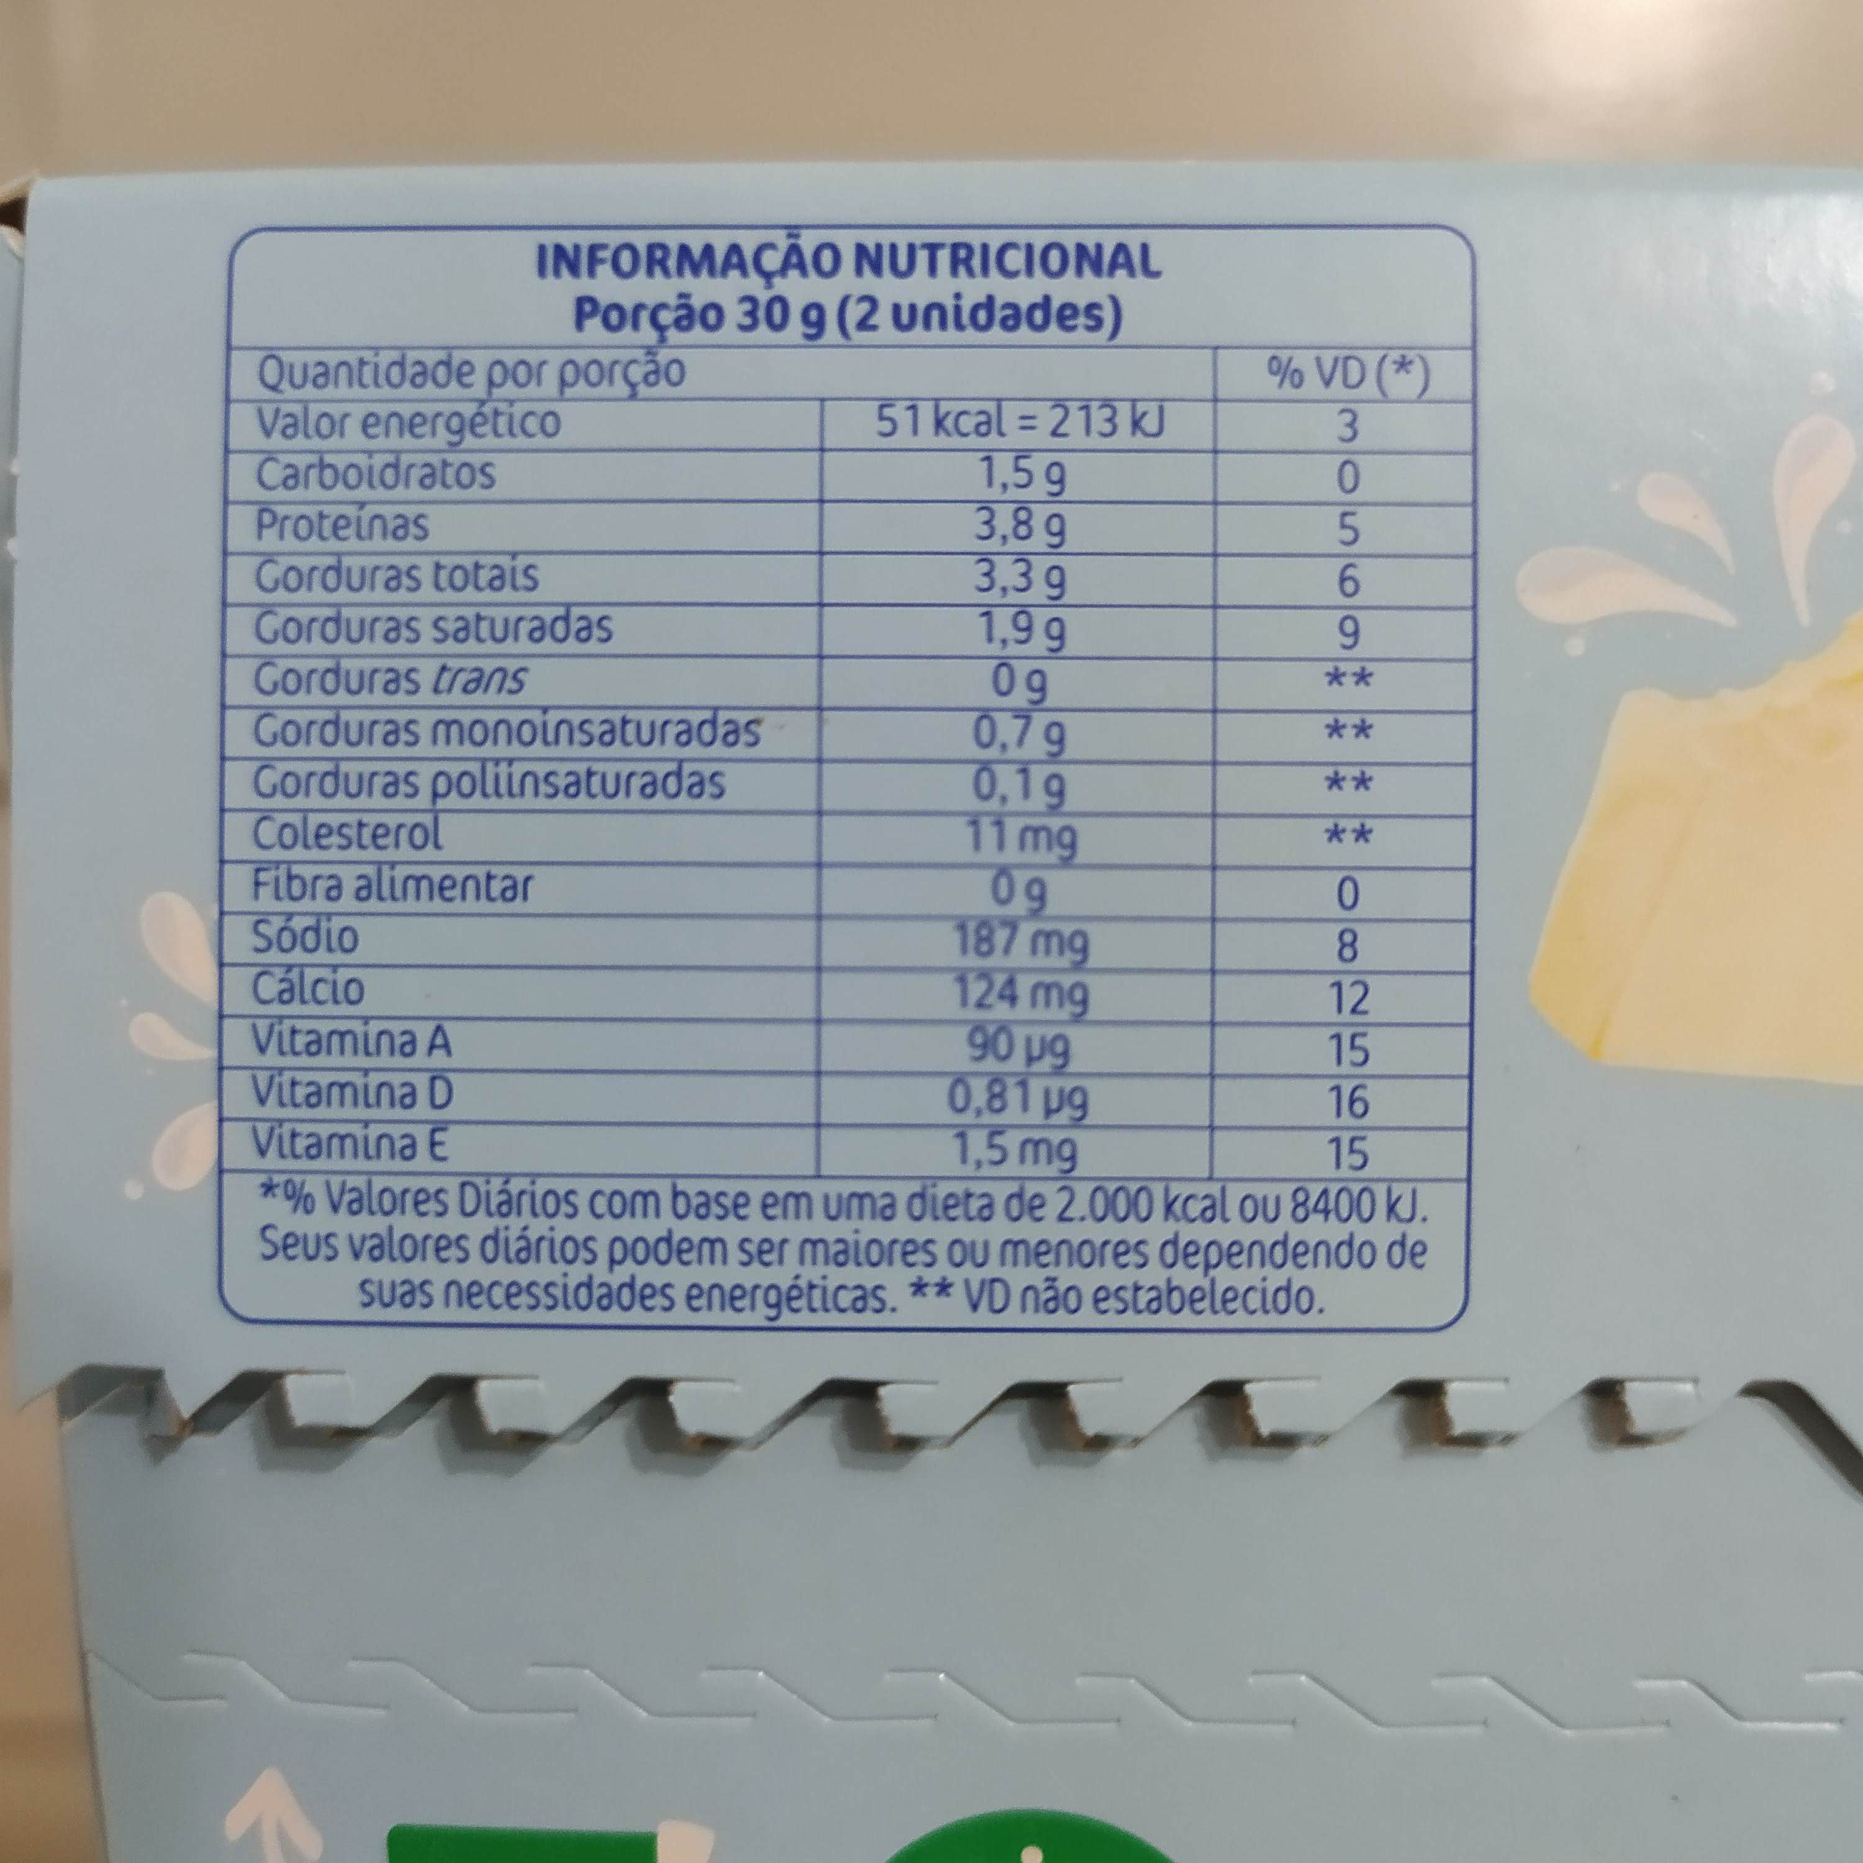
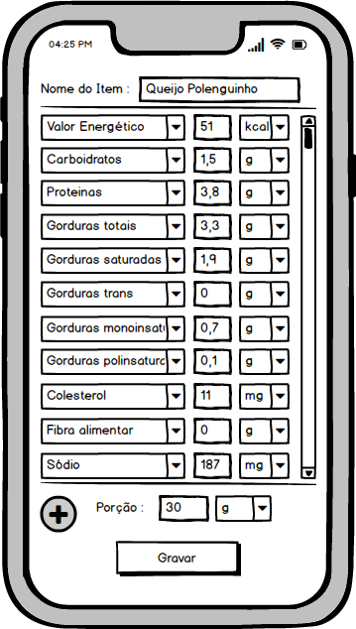
Tecnologias e Pipeline Geral
OCR - Tesseract - Extração de Texto
OpenCV - Processamento da imagem
NLTK - Processamento de texto
PySpellCheck - Correção Ortográfica
Pipeline de Visão Computacional
Pipeline de Processamento de Linguagem Natural
Operações da Aplicação
Entrada
(Imagem)
Processamento de Imagem e extração das Labels
Extração do texto, sanitização, correção ortográfica e matching
Carregar dados extraídos, sugerir edição e armazenamento
Saída
(Dados na aplicação)

Slide 5
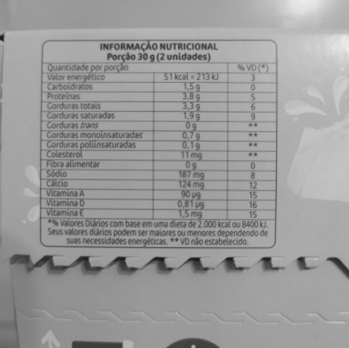
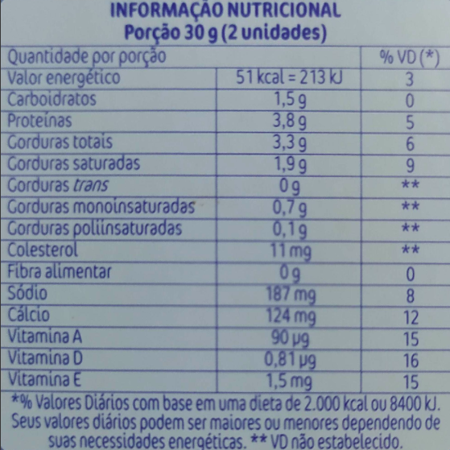
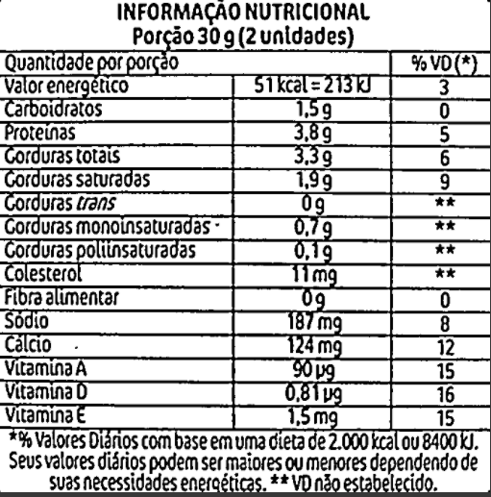
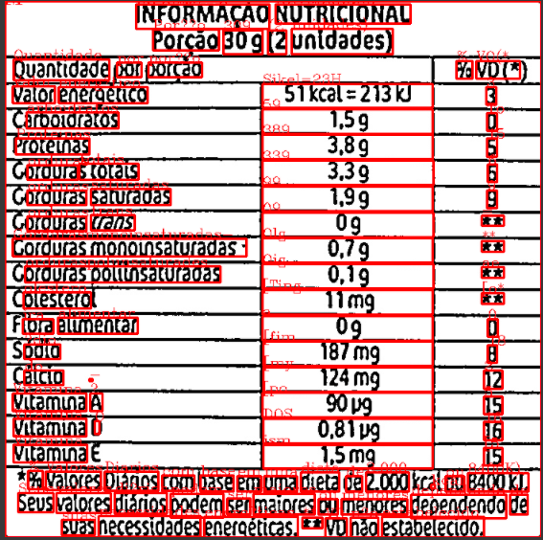
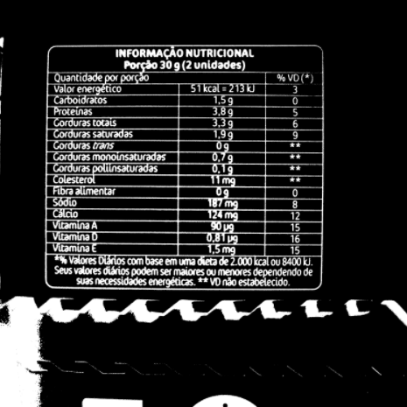
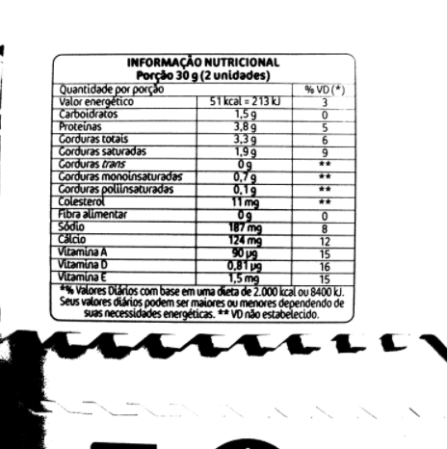
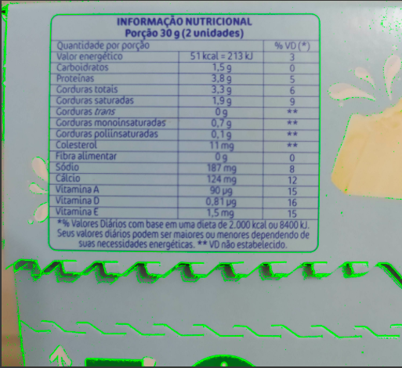
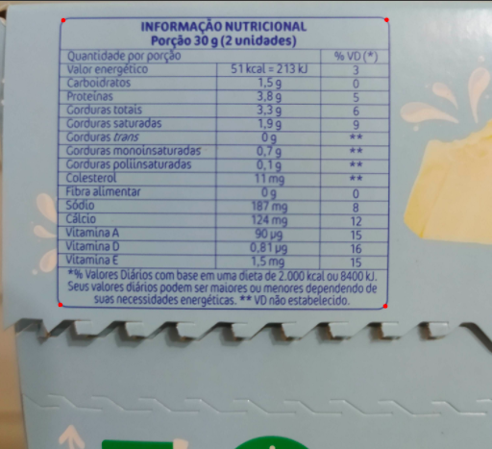
Visão Computacional - Pipeline
Passando para escala de Cinza e Blurring
Ajustando o Contraste e ajuste fino.
Thresholding - Binarizar a imagem
Identificação de Contornos (Bounding Box) - Filtro que detecta as caixas
Transformação - Redimensionar, Rotacionar, Orientação
Detecção de Caracteres
Transformação Geométrica e binarização para o OCR
Entrada
(Imagem)
Imagem na Escala de Cinza e Blurring
Saída
(Caracteres detectados)
Thresholding - Binarizar a imagem
Identificação de Contornos (Bounding Box)

Slide 6
Resultados - Objetivo
Imagem de entrada
Dados extraídos e salvo

Slide 7
Resultados - Etapas
Imagem de entrada
Imagem na escala de cinza
#Converte para escala de cinza
img_cinza = cv2.cvtColor(img.copy(), cv2.COLOR_BGR2GRAY)

Slide 8
Resultados - Etapas
Imagem na escala de cinza
Aplicando o Gaussian Blur
#Gaussian blur para minimizar o ruído
img_gBlur = cv2.GaussianBlur(img_cinza.copy(), (7, 7), 0)

Slide 9
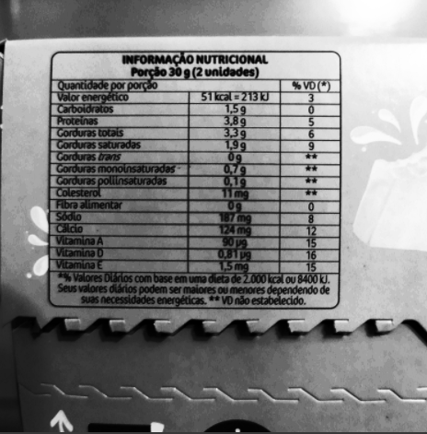
Resultados - Etapas
Aplicando o Gaussian Blur
Ajustando o Contraste e ajuste fino
#Equalização do histograma da imagem
equ = cv2.equalizeHist(img)

Slide 10
Resultados - Etapas
Ajustando o Contraste e ajuste fino
Binarização invertida a Imagem
#Usando adaptive thresholding
img_binarizada = cv2.adaptiveThreshold( img_gBlur.copy(), 255, cv2.ADAPTIVE_THRESH_GAUSSIAN_C, cv2.THRESH_BINARY_INV, 11, 2)

Slide 11
Resultados - Etapas
Binarização invertida a Imagem
Binarização invertida a Imagem
ret,img_cut = cv.threshold(img_binarizada,135,255,cv.THRESH_BINARY_INV)

Slide 12
Resultados - Etapas
Binarização invertida a Imagem
Identificação de contornos
#Desenhando os contornos encontrados
contours, hierarchy = cv2.findContours(img_binarizada, cv2.RETR_EXTERNAL, cv2.CHAIN_APPROX_SIMPLE)

Slide 13
Resultados - Etapas
Identificação de contornos
Pontos de interesse para transformação
# Desenhando o maior contorno
cv2.drawContours(img_box, maior_contorno, -1, (0, 0, 255), 25)

Slide 14
Resultados - Etapas
Pontos de interesse para transformação
Transformação - Redimensionar
# Mudando a perpectiva da imagem com tamanho quadrado
img_warp_colored = cv2.warpPerspective(img, matrix, (width, height))

Slide 15
Resultados - Etapas
Transformação - Redimensionar
Binárização para o processo de OCR
ret,img_cut = cv.threshold(img_binarizada,135,255,cv.THRESH_BINARY_INV)

Slide 16
Resultados - Etapas
Binárização para o processo de OCR
Detecção de Caracteres e Palavras
#Retornar a imagem com os labels detectados e um df
df, img_labels = detectarPalavra(img_cortada)

Slide 17
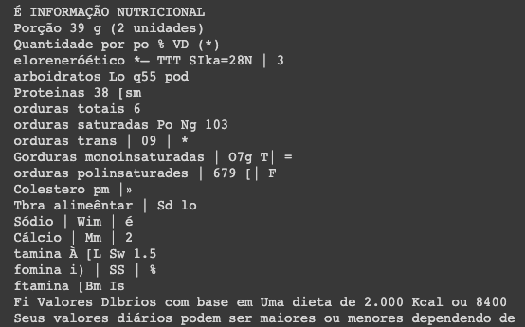
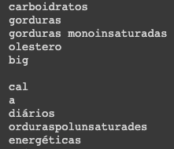
Processamento de Linguagem Natural - Pipeline
Pré-processamento básico (Lowercasing, remover símbolos)
Tokenization
Correção Ortográfica
Label Matching
Entrada
(Caracteres detectados)
Saída
(Dados na Aplicação)
Pré-processamento e tokenização
Correção ortográfica e Label Matching

Slide 18
Resultados - Etapas
Detecção de Caracteres e Palavras
Extração de texto da imagem
#Retornar a imagem com os labels detectados e um df
df, img_labels = detectarPalavra(img_cortada)

Slide 19
Resultados - Etapas
Extração de texto da imagem
Pré-processamento e Correção Ortográfica
#Retornar a imagem com os labels detectados e um df
df, img_labels = detectarPalavra(img_cortada)
# Encontrar palavras com a ortográfia errada
misspelled = spell.unknown(corpus.Text)

Slide 20
Resultados - Etapas
Pré-processamento e Correção Ortográfica
Label Matching na Aplicação (Trabalho futuro)

Slide 21
Problemas
Detectar automaticamente o tipo de transformação a ser realizada na imagem. Nem todas a imagens apresentava o resultado esperado.
Ajuste automático da escala de binarização para gerar imagens mais “limpas” para extração de texto por problemas de iluminação, etc.
Resolução da imagem para extração adequada de texto. Dependo do tamanho da imagem o OCR detecta regiões com maior precisão.
Problemas com label matching. Os dados extraídos apresentava estrutura bem desconexa na língua portuguesa.

Slide 22
Trabalhos Futuros
Desenvolver técnicas para detectar qual tipo de transformação deve ser realizada na imagem sem a interação humana.
Criar funcionalidades na qual permita o usuário realizar o ajuste fino na aplicação
Combinar diversas imagens de tamanhos diferentes e aplicar o OCR e combinar seus resultados
Construir um maior dicionário com palavras frequêntes nesse tipo de aplicação para ter bons resultados no Label Matching.

Slide 23
Referências
"Using Tesseract OCR Python", Disponível em <https://www.pyimagesearch.com/2017/07/10/using-tesseract-ocr-python/>
"Learning to read Computer Vision methods for extracting text from images", Disponível em <https://medium.com/capital-one-tech/learning-to-read-computer-vision-methods-for-extracting-text-from-images-2ffcdae11594>
"Image processing for the extraction of nutritional information from food labels" , Disponível em <https://scholarcommons.scu.edu/cgi/viewcontent.cgi?article=1041&context=cseng_senior>
https://towardsdatascience.com/how-to-train-a-custom-object-detection-model-with-yolo-v5-917e9ce13208

